Slide 1
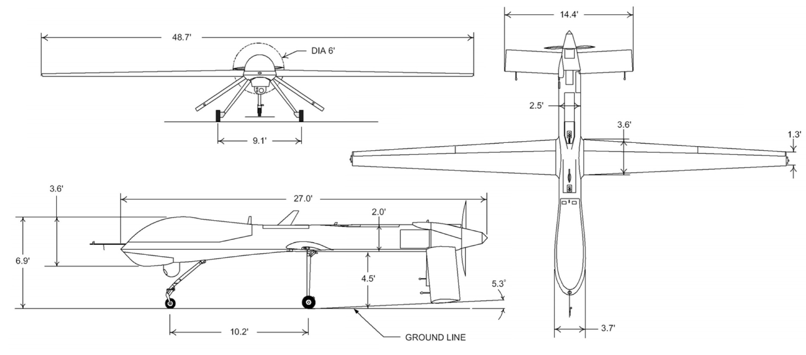
1. БПЛА
Выполнила: Чиркова Анна 8В

Slide 2
Что такое БПЛА
БПЛА – беспилотный летательный аппарат
БПЛА используются:
для исследования окружающей среды и геологических процессов
в сельском хозяйстве для наблюдения за растениями, удобрения почвы и оценки урожайности
в строительстве и архитектуре помогают оценивать процесс строительства
в сфере логистики используются для доставки грузов и почты
для создания кино- и видеоматериалов, а также для съемки спортивных мероприятий
для мониторинга автодорог и контроля за транспортным потоком
в военных операциях

Slide 3
Основные положения в конструкции
Корпус/фюзеляж
Силовые установки
Аппаратура управления
Крылья и рули
Аккумулятор
Передатчик и приемник
Различные датчики состояния

Slide 4
Корпус/фюзеляж
Основная функция – защита
Создает обтекаемую форму
К нему крепятся другие элементы

Slide 5
Силовые установки
Создают подъемную и двигательную силу
Могут принимать участие в маневрировании
Различные типы для разных целей

Slide 6
Аппаратура управления
Управление осуществляется человеком или компьютером
На пульте управления выведены показания датчиков

Slide 7
Крылья и рули
Стабилизируют положение ЛА в воздухе
Создают дополнительную подъемную силу

Slide 8
Аккумулятор
Обеспечение системы энергией
Идет разработка дронов без аккумуляторов, которые функционируют за счет беспроводного передатчика электроэнергии, расположенного на земле

Slide 9
Датчики, передатчики и приемники
С их помощью управляющий получает информацию о состоянии ЛА, и собранные материалы
Передают информацию радио-волнами на определенной частоте

Slide 10
Классификация БПЛА по особенностям конструкции
Аэростатические
Реактивные
Самые быстрые (более 3 махов)
Самолетного типа
Самая большая продолжительность полета (около месяца)
Самые медленные и безопасные
Однороторные
Самые маленькие (10 см)
Мультироторные
Самые маневренные
Конвертопланы
Самые грузоподъемные (более 2 тонн)
Аэростатические
Реактивные
Самолетного типа

Slide 11
Аэростатические БПЛА
имеют оболочку, заполненную газом или нагретым воздухом, для создания подъёмной силы (силы Архимеда)
Используются для долгосрочного наблюдения, связи, метеорологии

Slide 12
Реактивные БПЛА
передвигаются в пространстве за счёт действия реактивной тяги двигателей
средства поражения наземных и воздушных целей, управляемые ракеты

Slide 13
БПЛА самолетного типа
фиксированным крылом способны летать благодаря подъёмной силе, создаваемой аэродинамической формой крыла
Применяются для разведки, наблюдения, нанесения ударов по наземным и воздушным целям

Slide 14
Однороторные БПЛА
подъемная сила и тяга для поступательного движения создается с помощью двух несущих винтов или пары несущего и рулевого
используются в качестве малогабаритных средств ближней разведки или для доставки

Slide 15
Мультироторные БПЛА
имеющие независимые 2 и более несущих винта. Реактивные моменты уравновешиваются за счет вращения винтов попарно в разные стороны
Используются для разведки, корректировки, ретрансляции и нанесения ударов по наземным целям

Slide 16
Конвертопланы
летательный аппарат с поворотными (или фиксированными) винтами, которые при взлете и посадке работают как подъемные, а при горизонтальном полете как тянущие, в полете подъемная сила обеспечивается фиксированным крылом

Slide 17
Вывод
Беспилотные летательные аппараты имеют сложные систему и конструкцию, адаптированные под выполнение определенных опасных или монотонных задач.

Slide 19
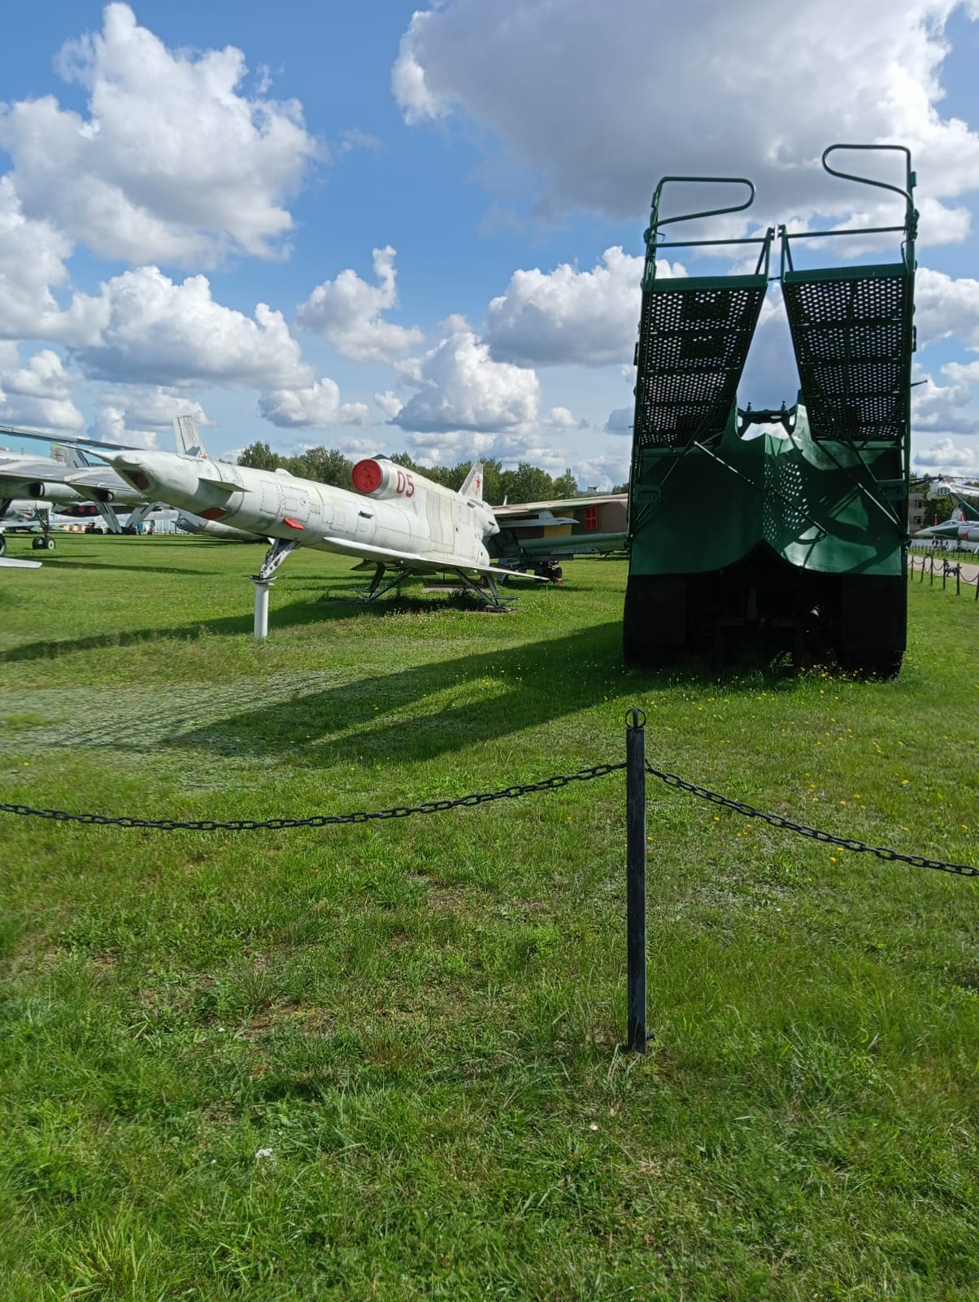
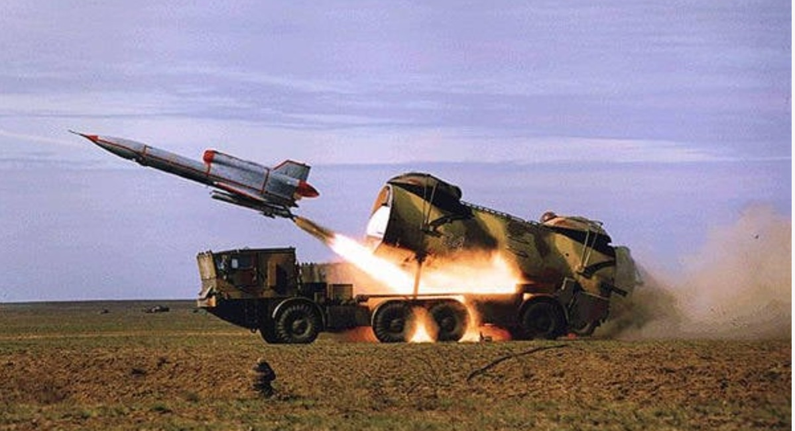
Спасибо за внимание!
Ту 141 «Стриж»

